Slide 1
Lineeguida

Slide 2
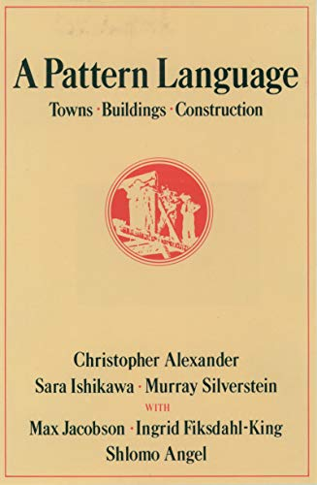
Design Patterns
Un design pattern è una soluzione generale a un problema di progettazione che si ripropone in molte situazioni, anche diverse
Non una soluzione “finita”, ma piuttosto un modello, un template da adattare alla specifica situazione
Il concetto è nato in architettura alla fine degli anni ‘70 (Christopher Alexander), e applicato all’ingegneria del software dalla fine degli anni ‘80

Slide 3
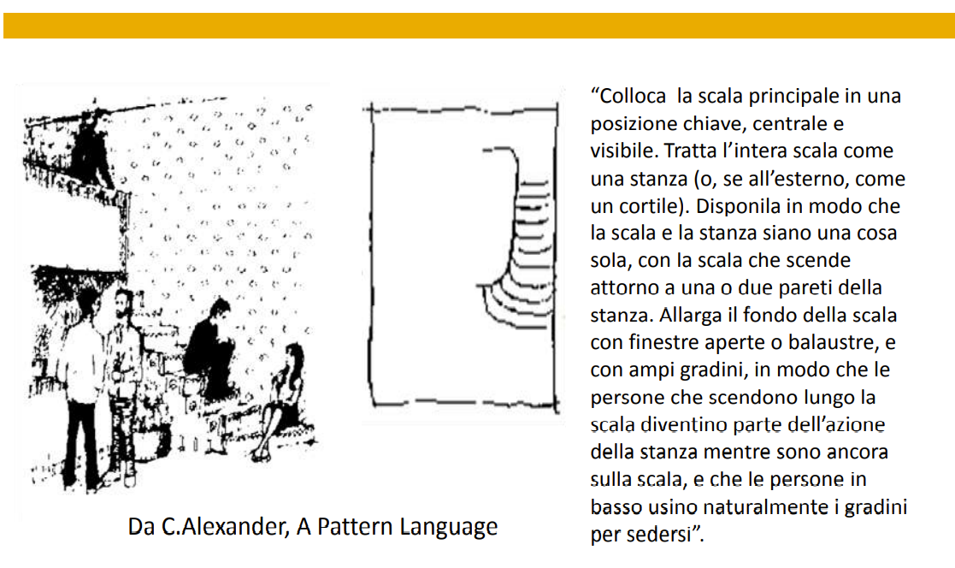
Design Patterns in Architettura

Slide 4
Design Pattern: Vantaggi
Raccolgono lo stato della pratica
Suggeriscono soluzioni ai progettisti
Formazione di un linguaggio comune
Diffondono gli “standard di fatto”
Evitano di «reinventare la ruota»

Slide 5
User Interface Design Guidelines
Mobile
ANDROID
User Interface & Navigation | Android Developers
IOS
Themes - macOS - Human Interface Guidelines - Apple Developer
Web
http://ui-patterns.com/

Slide 6
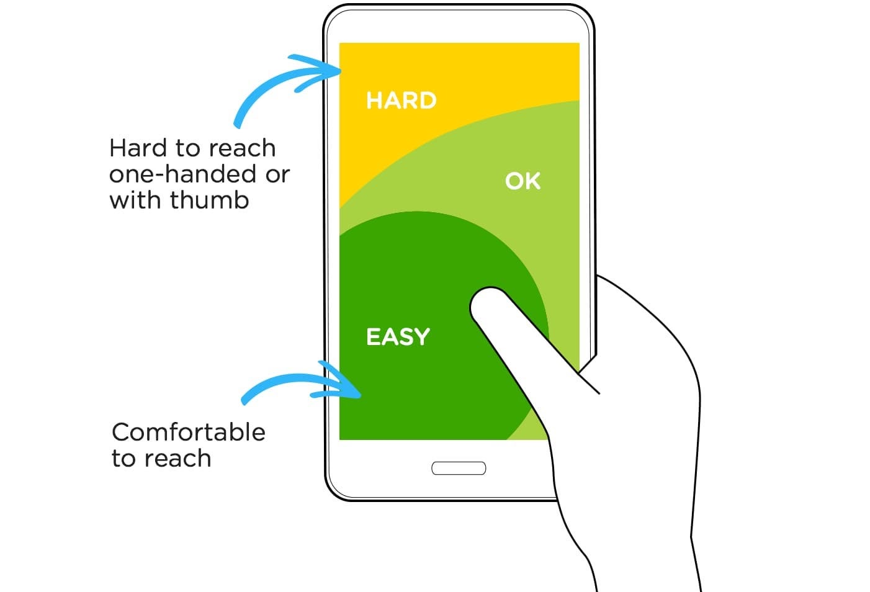

Slide 7
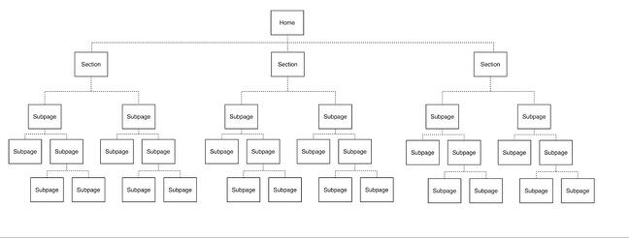
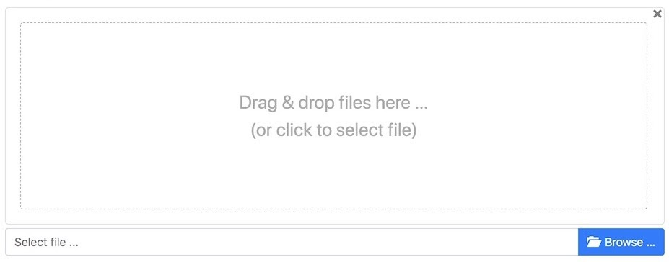
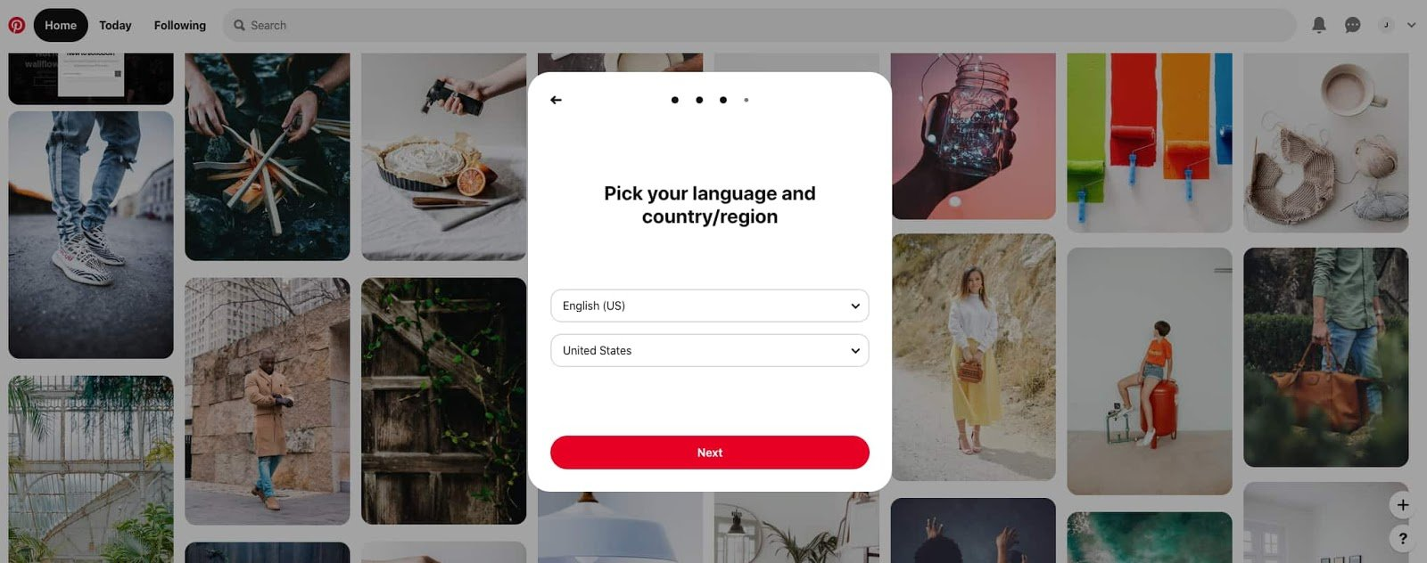
Web Design Patterns
Navigational Web Design Patterns
Horizontal Navigation Bar
Dropdown Navigation menus
Hamburger Navigarion Menu
Vertical Sidebar Navigation Menu
Footer Navigation Menu
Search Engine
Website Navigation Best Practices
Be consistent.
Design for every screen size.
Make the most important information accessible.
Add breadcrumbs.

Slide 8
Wizard
A wizard helps users complete a relatively complex series of steps in order to accomplish some greater goal. Wizards break down the process and present each step one at a time, requiring users to complete the current step before advancing. Common applications of this method include creating and/or configuring a user account, completing a checkout, or following a tutorial.
The wizard design pattern dictates that each window in the wizard should contain just one step, accompanied by clear language, a button to navigate backward and undo steps, a progress indicator showing steps taken and steps left to complete, and an option to cancel the wizard at any point.

Slide 9
Esercitazione
Trovare 1 esempio per ognuna delle modalità di navigazione menzionate nelle slides precedenti.
Spunti di riflessione
- Persuasive Design Patterns

